Slide 1
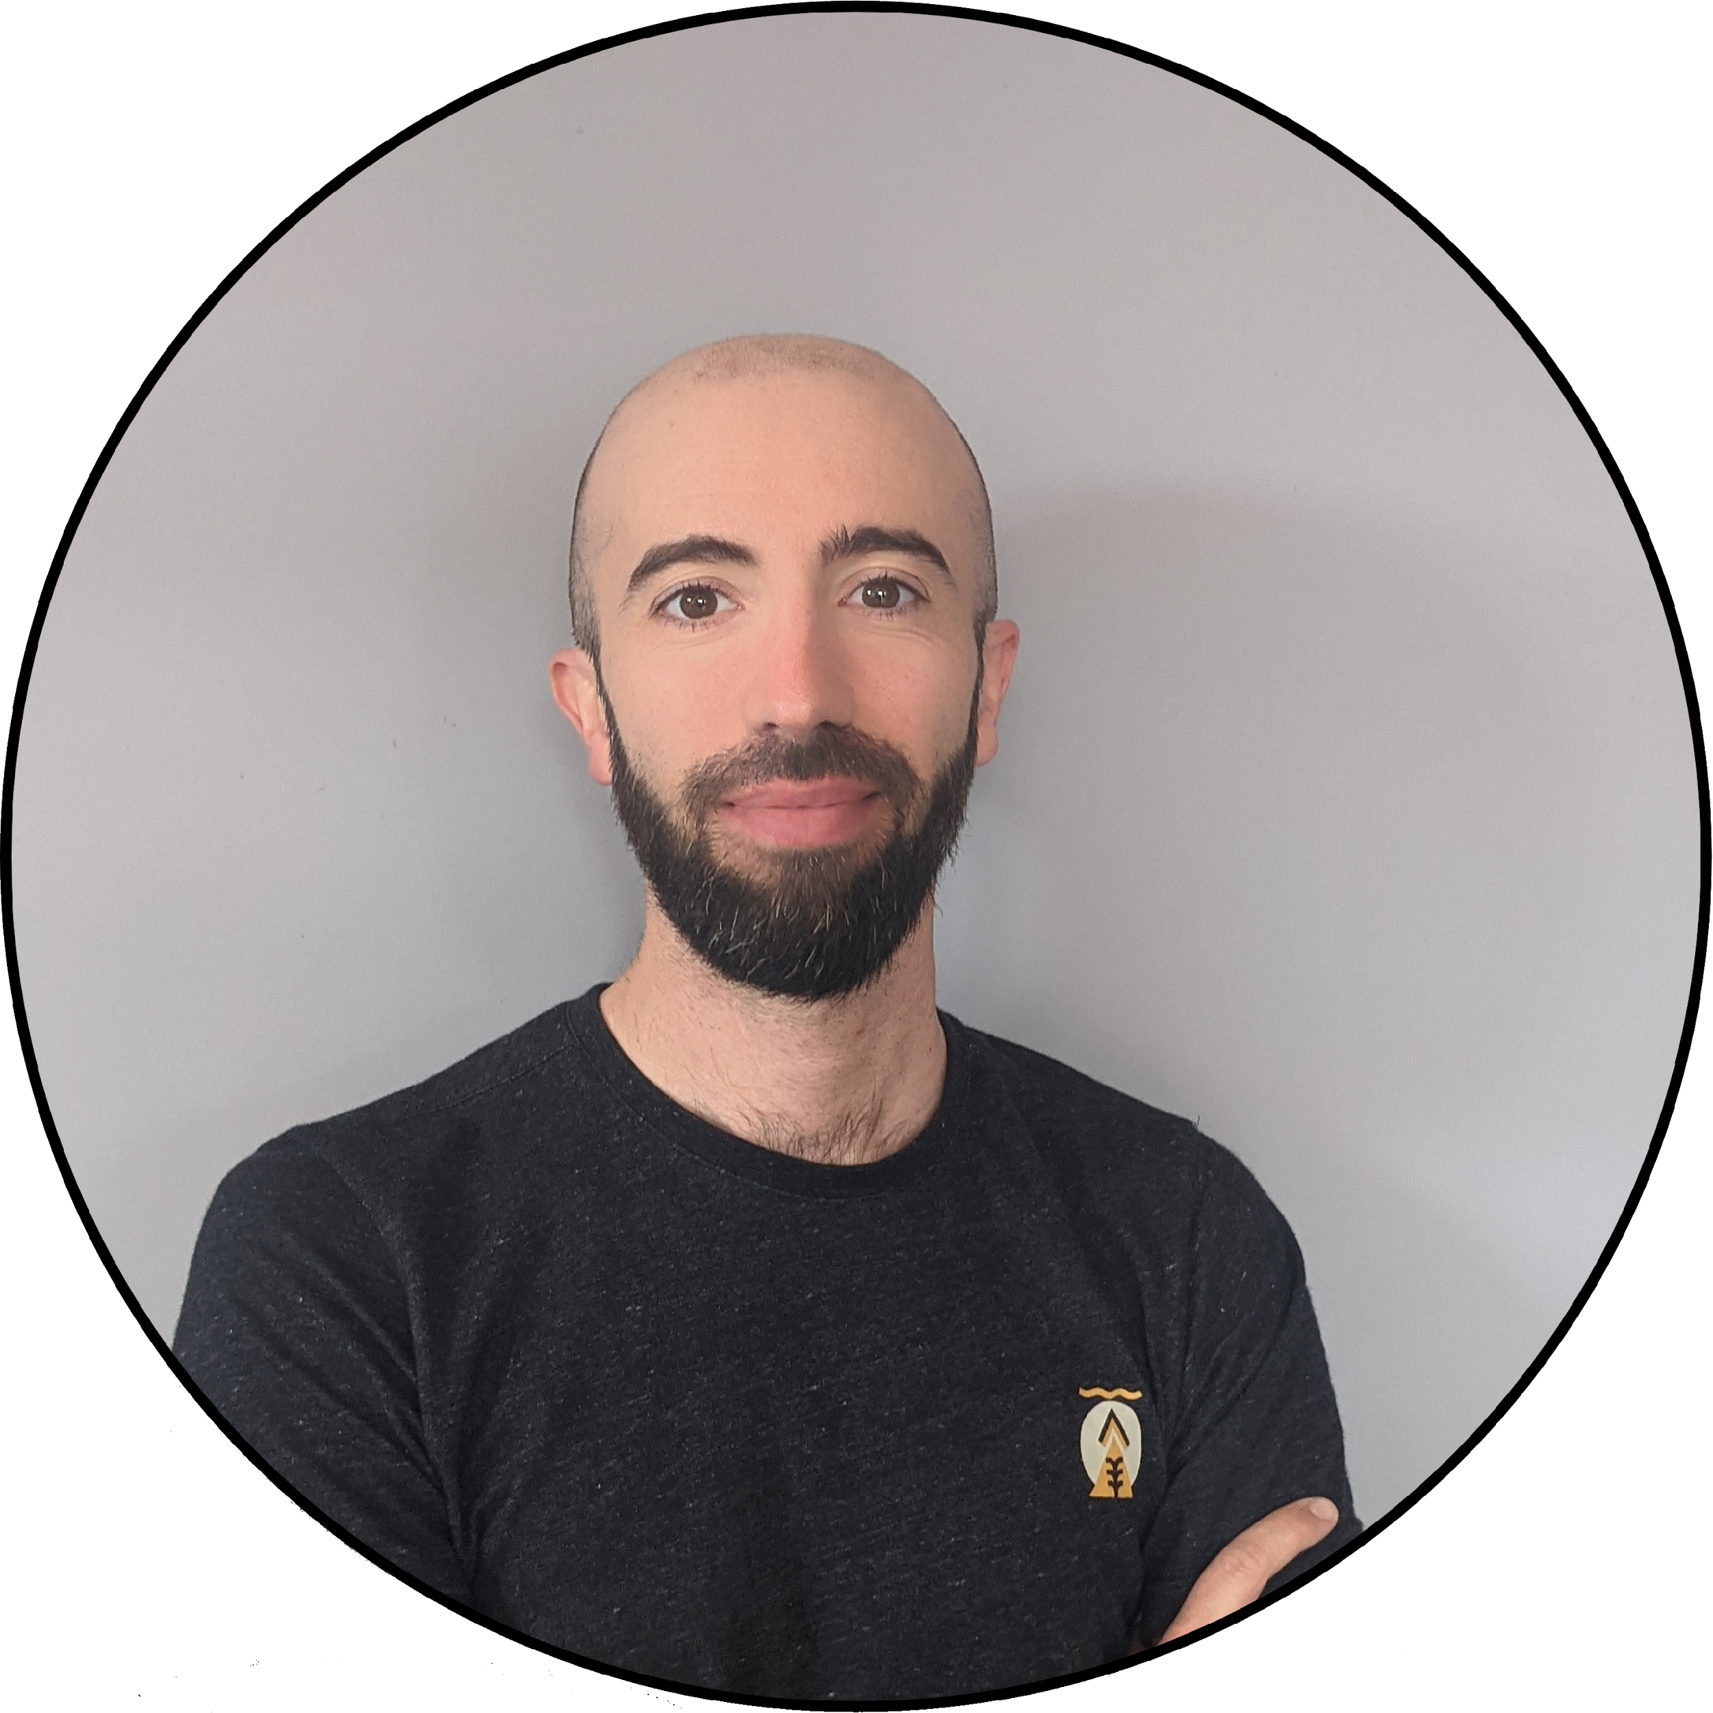




Olivier REBOUL
CONTACT
Mobile : 06.42.48.57.95
Adresse : 256 Rue des Grandes Terres
74 330 Epagny
Mail : olivier.reboul@gmail.com
COMPETENCES
Professionnelles
PROFIL
Microsoft Office
Automaticien CVC , j’ai 9 ans d’expérience dans le domaine du bâtiment avec une bonne adaptabilité et un excellent esprit d’équipe. Je cherche à m’épanouir professionnellement dans mon domaine.
Siemens PXC/PXC4
Siemens Desigo CC
Siemens Synco
Distech
EXPERIENCE PROFESSIONNELLE
Trend
2016 - 2021
EREP
Automaticien CVC
Programmation, mise en service d’automate pour le CVC Siemens, Distech. Réalisation de supervision et d’intégration équipements tiers.
ModBus/KNX/Mbus
Python
Langues
Anglais
2015 - 2016
M2EI
Automaticien CVC
Programmation, mise en service d’automates pour le CVC Trend, Synco. Réalisation de supervision.
Personnelles
Autonome
Organisé
Innovant
2012 - 2014
Thermi-Service
Projeteur / Suivi de Chantier
Tracé des réservations et plans hydrauliques & aérolyque
Suivi et gestion de chantiers.
Sérieux
FORMATION
2011
Licence en alternance Energies renouvelables avec l’organisme Tétras à Annecy le Vieux (74).
2010 - 2011
Cap Ibéri’k
Alternance Chargé d’affaires en projets Photovoltaïques
Conduite de projet photovoltaïque et site isolé avec parc batterie.
2008
Licence Système Embarqué à l’IUT de Grenoble (38).
2007
DUT Génie Électrotechnique et Informatique Industrielle

